Slide 1
코딩으로 확인하는 오차역전파
20201040 손가현

Slide 2
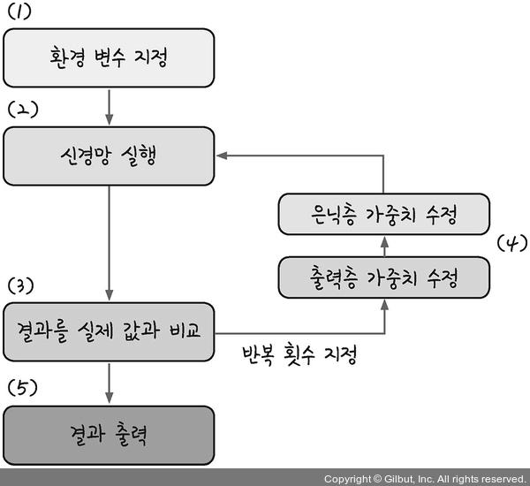
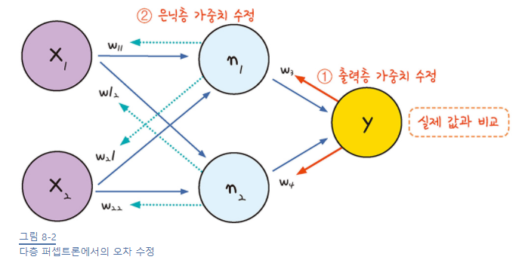
오차 역전파 코딩

Slide 3
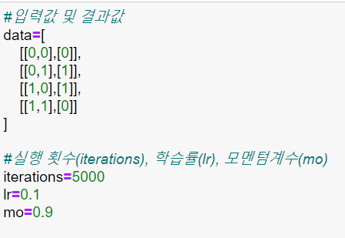
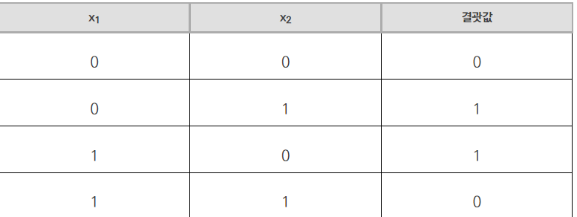
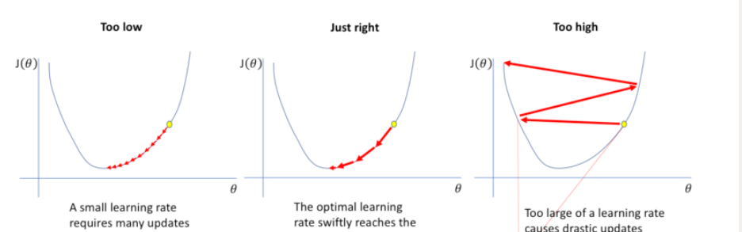
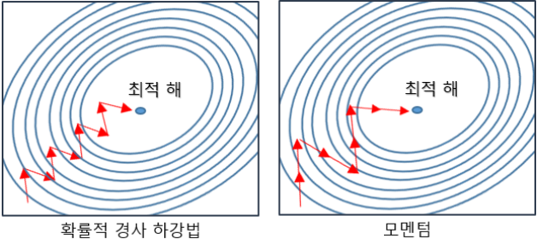
1. 환경변수 설정하기
-입력값, 결과값, 실행횟수, 학습률, 모멘텀 계수
XOR진리표
학습률↓
학습률 적정
학습률↑
학습 속도 지체
발산

Slide 4
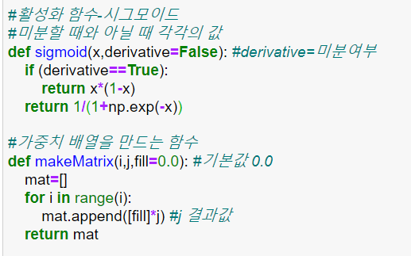
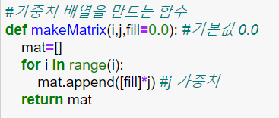
1.환경변수 설정하기
-활성화 함수, 초기 가중치 설정
i행 j열 가중치 fill

Slide 5
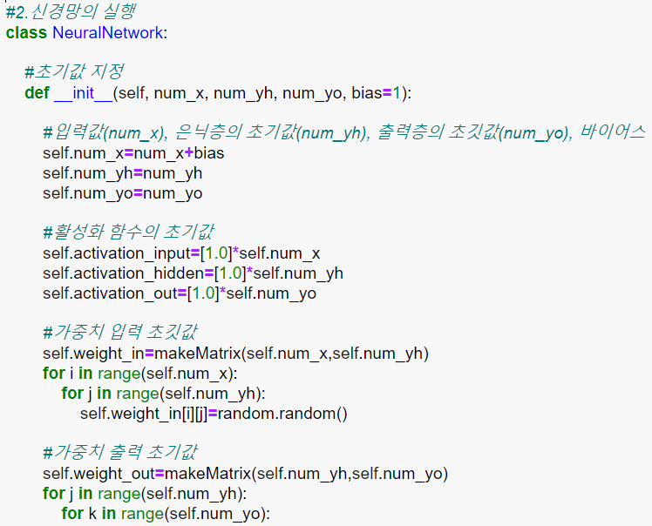

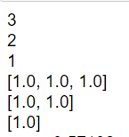

2. 신경망의 실행
(1)생성자함수→ 초기값 설정

Slide 6
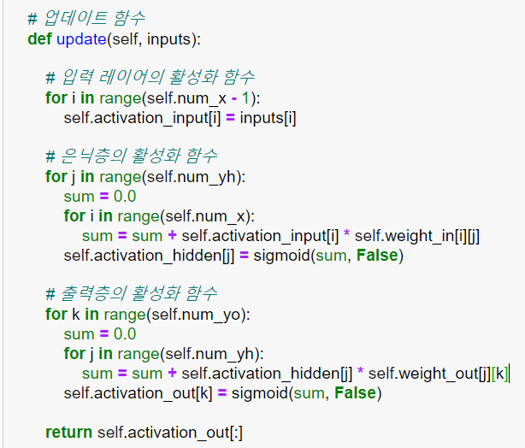
2. 신경망의 실행
2) 업데이트 함수

Slide 7
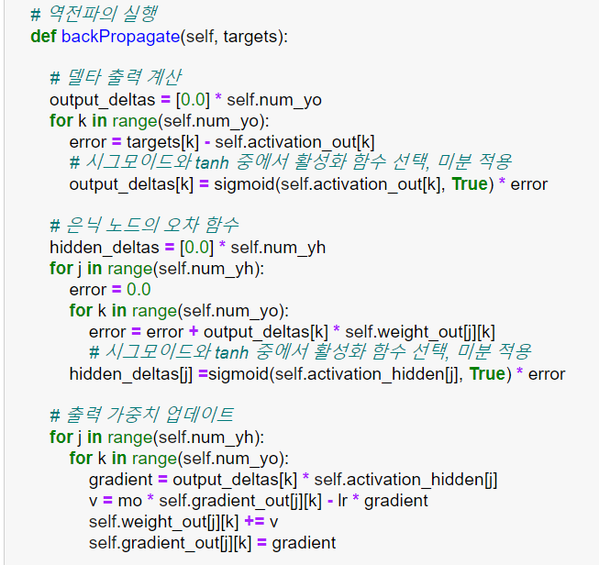
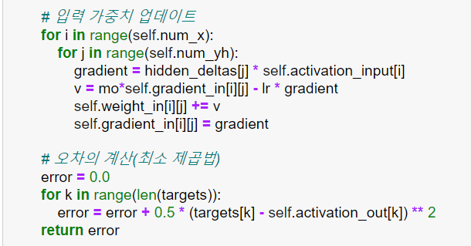
2.신경망의 실행
3)역전파 실행 함수

Slide 8
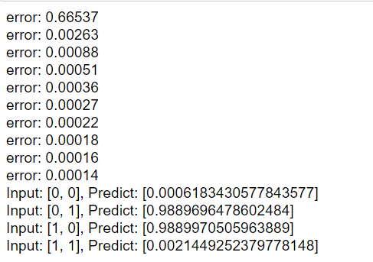
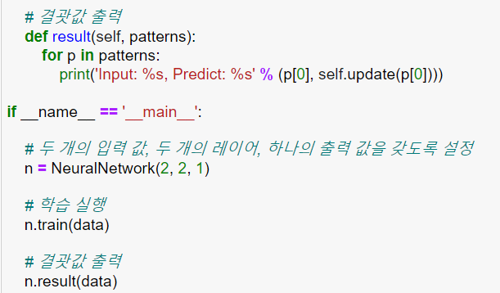
3.결과값 출력

